Slide 1

strangeIOC基本框架
官方文档：http://strangeioc.github.io/strangeioc/TheBigStrangeHowTo.html

Slide 2
strangeIOC基本框架之
MVSC
框架其实就是一种模块的分离，一种写代码的规则，所为的目的都是便于代码的管理修改，更有利于编码思维。
做游戏很重要的一点就是将UI和逻辑剥离出来，StrangeIoc框架就很好地实现了UI和逻辑的分离以及各个模块的分离。
1、M 即Model 是本地数据类型 比如从服务器、表、xml等获得的数据赋值给model，以后再取用数据时直接读取model对象即可。一般为单例的对象。
2、V 即View 是视图 一般就是UI这一块，在StrangeIoc中View一般以组件的形式挂在物体身上的，负责查找UI上需要交互的对象。并且在view中提供更新UI的方法。
3、C 即Command 是命令 在Strangeioc中会和事件绑定，绑定后只要触发事件就会执行对应的Command，Command是框架的核心 负责和service、model 以及 Mediator(中间层)的交互。
4、S 即Service 是服务层 属于服务端数据，请求数据，更新数据，保存数据等。

Slide 3
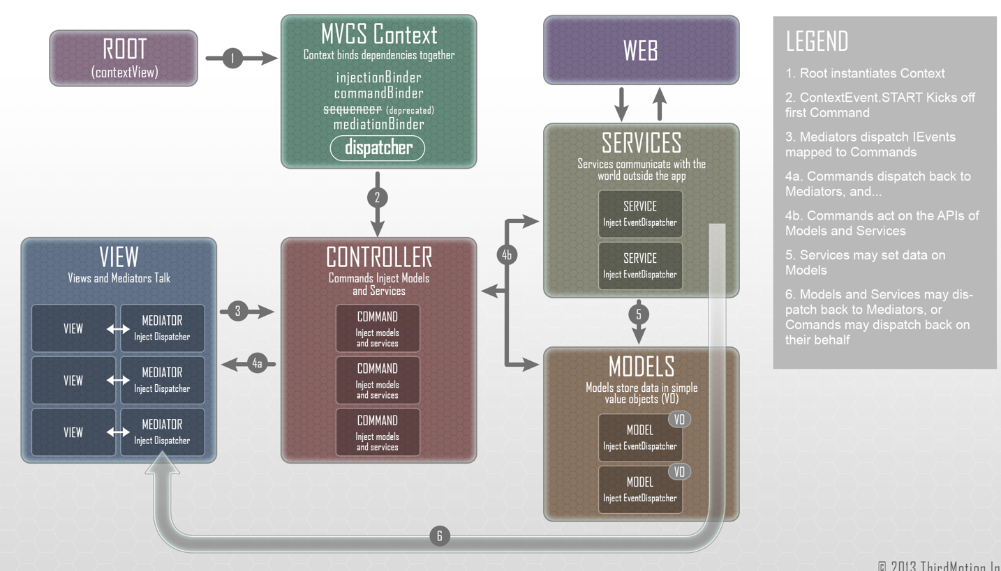

Slide 4
strangeIOC基本框架之
Bingding(绑定)
strange的核心是绑定，我们可以将一个或多个对象与另外一个或多个对象绑定（连接）在一起，将接口与类绑定来实现接口，将事件与事件接收绑定在一起。或者绑定两个类，一个类被创建时另一个类自动创建。
strange的binding由两个必要部分和一个可选部分组成，必要部分是a key and a value key触发value，键触发值，因此事件可能是触发回调的关键。或者一个类的实例化可以是导致另一个类实例化的关键。

Slide 5
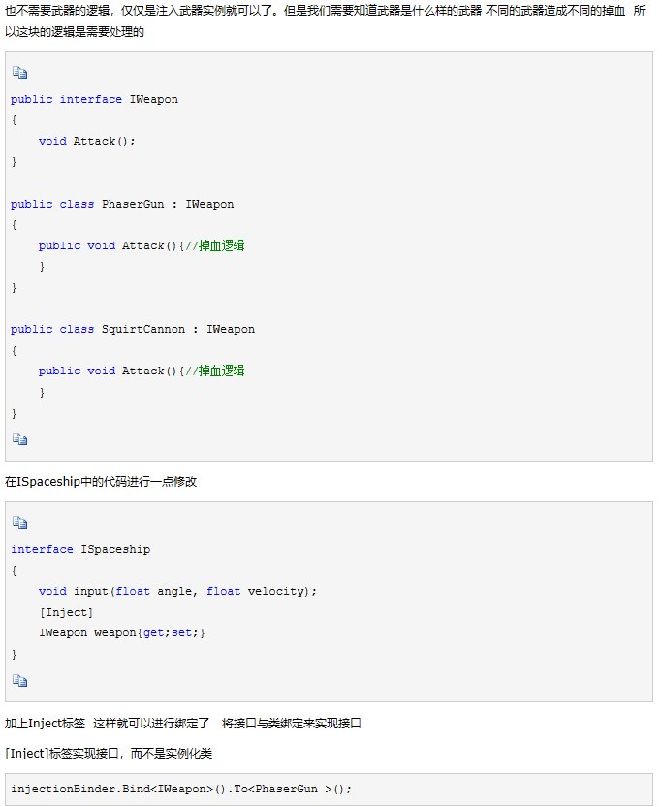
strangeIOC基本框架之
Injecting(依赖注入)
他的功能就是我们想获得某种类型的对象时不需要自己去创建，只要加上[Inject]标识就可以根据你bind时的规则获得对象
iSpaceship类与waepon武器类去除了依赖，如果想修改武器，就修改绑定，将PhaserGun换成其他的实现了IWeapon的具体类

Slide 6
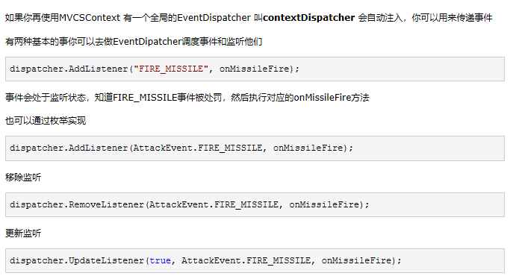
strangeIOC基本框架之
Dispatcher(派发器)
dispatcher相当于观察者模式中的公告板，允许客户监听他，并且告知当前发生的事件。在strangeioc中，通过EventDispatcher方式实现，是StrangeIOC实现的消息发送机制，分为全局dispatcher和局部dispatcher，全局的dispatchar在任何地方都可以发送消息，发送消息后会触发该消息的回调做出响应局部的dispatchar通过对象进行发送消息。需要在Mediator中进行注册消息，并制定消息的回调。

Slide 7
strangeIOC基本框架之
VIEW(视图)
视图表示MVCS结构中的“V”。View可以扩展它来编写控制用户看到的视觉（和听觉）输入和输出的行为，当用户与这些组件交互时，调度事件，但具体逻辑不在视图中实现。
继承自monobehavior，控制可见部分的monobehavior 这个类可以附加（拖拽）到unity编辑器来管理GameObject
视图只跟对应的mediator交互

Slide 8
strangeIOC基本框架之
Mediator(中间层)
Mediator类的职责是执行view和整个应用的运行。他会获取整个app中分发和接收时间和消息。但是因为mediator的设计，建议使用命令模式（command）来做这部分功能
可以通过注入view知道对应哪个具体的view，注入完成后OnRegister（）方法会立即执行，可用来做初始化。
OnRemove（）清理时使用，当一个view销毁前被调用，移除时记得删除你的监听。
其中一个View对应一个Mediator。
Mediator 类 负责和UI交互，和Command交互，他的功能就是隔离了UI和逻辑。UI只能和Mediator交互。

Slide 9
strangeIOC基本框架之
代码执行顺序
1.首先ContextView 会创建一个context，context会进行bind，之后当前面的类进行创建时，bind的类会按照你制定的规则自动创建
2.之后程序会找到框架内的一个Start命令进行执行ContextEvent.START，他会执行绑定的Command里的Execute方法
3.这在同时当View类被创建时Mediator类也会创建，并且执行OnRegister方法。

